Slide 1
Integrationsförderung in Sachsen-Anhalt
Informationsveranstaltung

Slide 2
Agenda
1. Ansprechpartner in der Investitionsbank Sachsen-Anhalt
2. Förderprogramme
3. Antragstellung inkl. Dokumente im Downloadbereich
4. Gesellschaftsrechtliche Unterlagen und Legitimationsverfahren
5. Verschiedenes (offene Fragestellungen / offener Austausch)

Slide 3
1. Ihre Ansprechpartner
Antragsbearbeitung und Bewilligung
Auszahlung und Verwendungsnachweis
Thomas Kühne
Abteilungsleitung
Öffentliche Kunden
Gesine Hankiewicz
Abteilungsleitung
Förderservicemanagement
Sandra Deniz
Gruppenleitung
OE Soziales
Marius Herda
Gruppenleitung
OE Service Öffentliche
Kunden 3
Rebecca Hempel
Christin Eilemann
Isabel Rademacher
Sachbearbeiterinnen OE Soziales

Slide 4
Kontaktdaten der Ansprechpartnerinnen
Rebecca Hempel
rebecca.hempel@ib-lsa.de / 0391-28987-1170
Christin Eilemann
christin.eilemann@ib-lsa.de / 0391-28987-1143
Isabel Rademacher
isabel.rademacher@ib-lsa.de / 0391-28987-1793

Slide 5
2. Förderprogramme
Vorhaben ab 2026
Sachsen-Anhalt INTEGRATION
Integrationsförderrichtlinie
Sachsen-Anhalt INTEGRATIONSLOTSEN
Integrationslotsen-Richtlinie

Slide 6
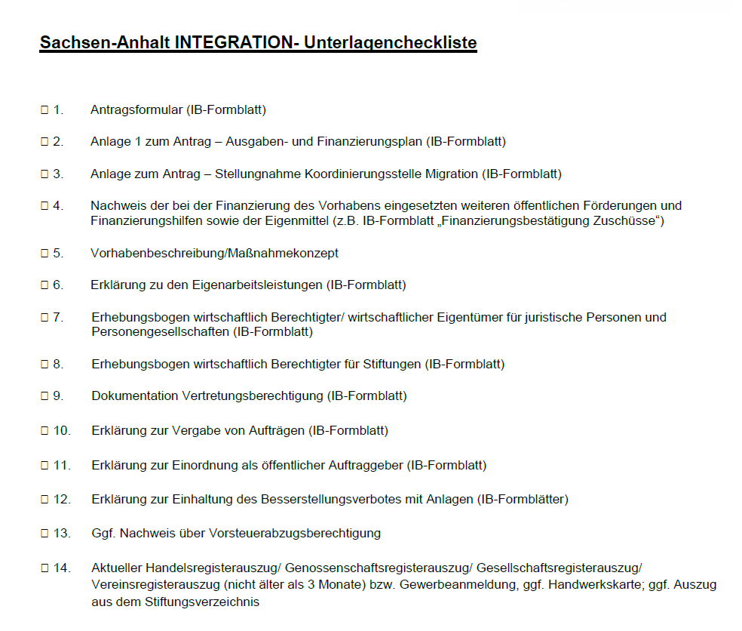
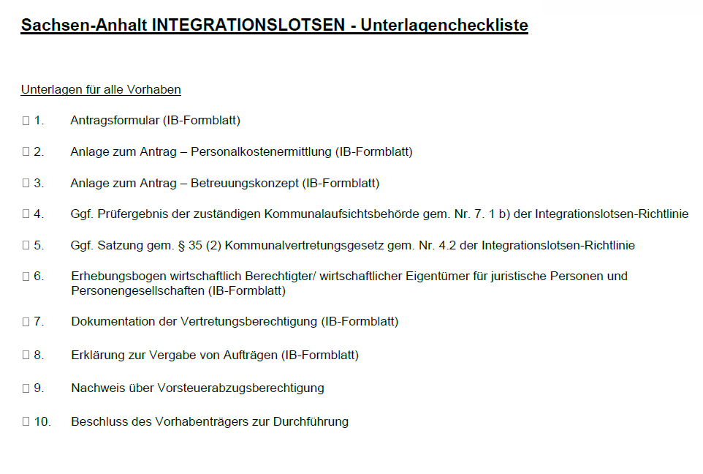
3. Antragsstellung
Unterlagenchecklisten

Slide 7
4. Gesellschaftsrechtliche Unterlagen
Formular „Dokumentation Vertretungsberechtigung“ (gesetzliche Vertreter und Bevollmächtigte)
Erhebungsbogen wirtschaftlich Berechtigte (Musterbeispiele)
Aktueller Registerauszug (nicht älter als 3 Monate) bzw. Gewerbeanmeldung, ggf. Handwerkskarte;
ggf. Auszug aus dem Stiftungsverzeichnis (nur bei Integration für juristische Personen des privaten Rechts)

Slide 8
Legitimationsverfahren
Legitimationsmöglichkeiten
Post-Ident
Online (eID oder Video)
über zuverlässige Dritte
persönlich
in der
Investitionsbank

Slide 9
5. Verschiedenes (offene Fragen / offener Austausch)

Slide 10
Herzlichen Dank für Ihre Aufmerksamkeit.
INVESTITIONSBANK
SACHSEN-ANHALT
Domplatz 12
39104 Magdeburg
www.ib-sachsen-anhalt.de

